Slide 1


BEGINNER PROGRAMMING LESSON
Device Browser

Slide 2
Obiectivele lecției
1.Să învățăm cum să obținem și să folosim datele senzorilor
2.Să învățăm cum să folosim Device Browser-ul de pe Brick-ul EV3
3.Să observăm unde și când ne sunt folositoare datele provenite de la Device Browser
4.Să încercăm să rezolvăm probleme întâlnite folosind aceste date

Slide 3
De ce avem nevoie de datele senzorilor?
Datele senzorilor pot fi folosite....
•Să programăm mai ușor (fără să mai ghicim prin încercări!!)
•Să programăm mai precis
•Să depănăm codul și problemele de construcție al codului
MODUL PORT VIEW este o metodă ușoară de a accesa DATELE SENZORILOR!

Slide 4
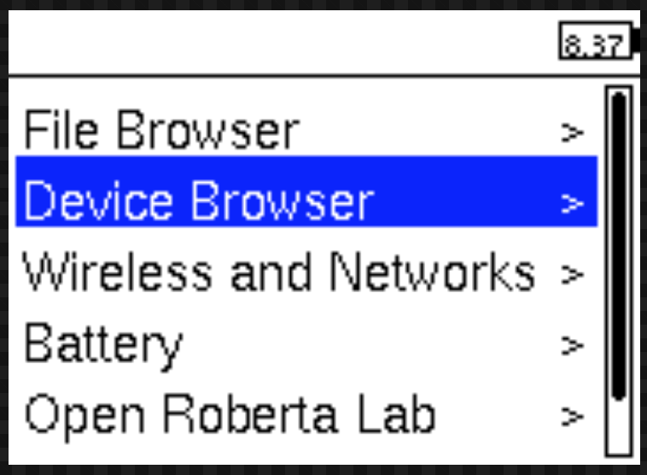
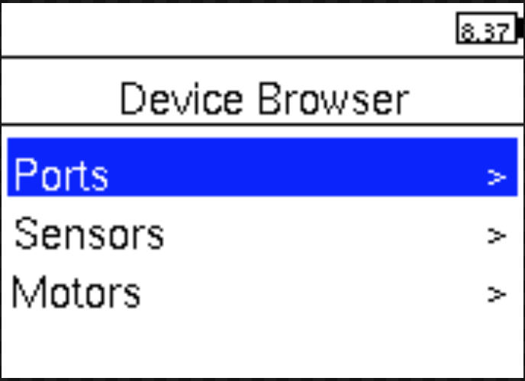
Cum accesăm port view?
Informații despre senzori și motoare pot fi găsite în Device Browser.
În meniu, folosiți săgeata în jos de pe Brick-ul EV3 pentru a naviga la Device Browser.

Slide 5
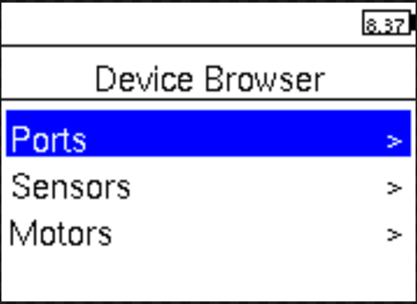
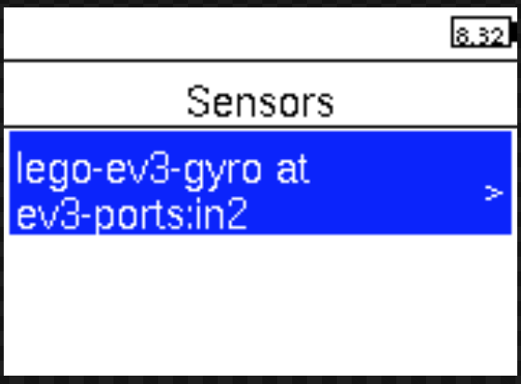
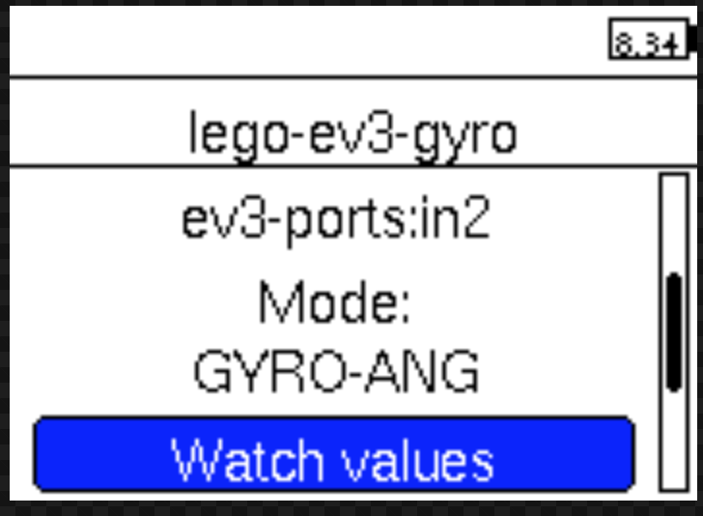
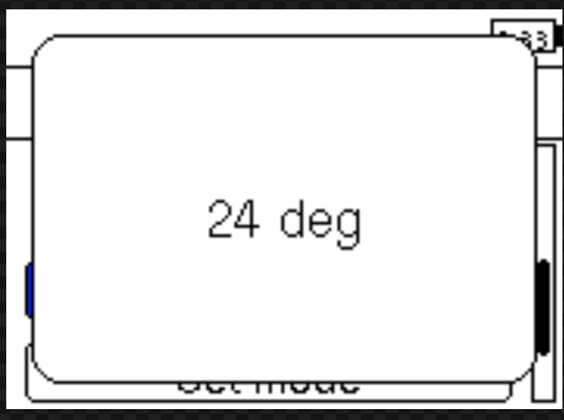
Obținerea valorilor senzorilor
Exemplu: senzorul giroscopic în portul 2
În Device Browser, folosiți butonul săgeata în jos de pe Brick pentru a ajunge la senzori
•Alegeți senzorul pe care îl doriți
•Apăsați butonul săgeata în jos pentru a ajunge la rubrica Watch Values
•Selectați Watch Values folosind butonul din mijloc de pe brick-ul EV3

Slide 6

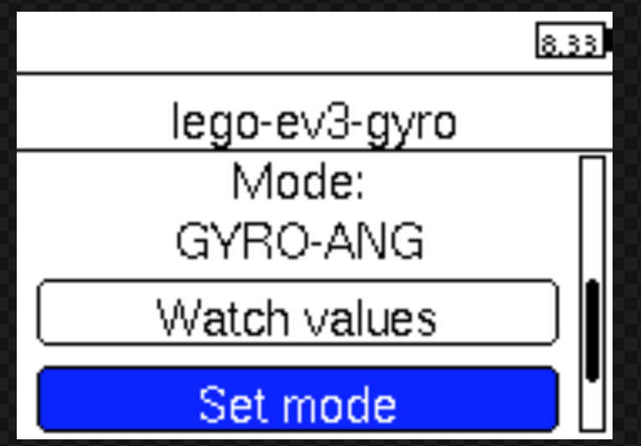
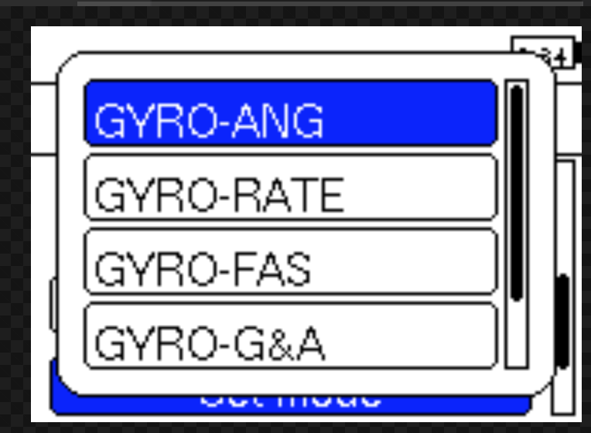
Setarea modurilor Sensor
Exemplu: senzorul giroscopic în portul 2
•Dați în jos la rubrica senzori în Device Browser folsind butonul săgeata în jos de pe brick-ul EV3
•Alegeți senzorul pe care îl doriți și dați în jos la rubrica Set Mode
•Schimbați modul senzorului
Puteți accesa mai multe moduri ale senzorulu giroscopic in Python decât puteți folosind EV3-G
Vezi http://docs.ev3dev.org/projects/lego-linux-drivers/en/ev3dev-stretch/sensor_data.html#lego-ev3-gyro

Slide 7
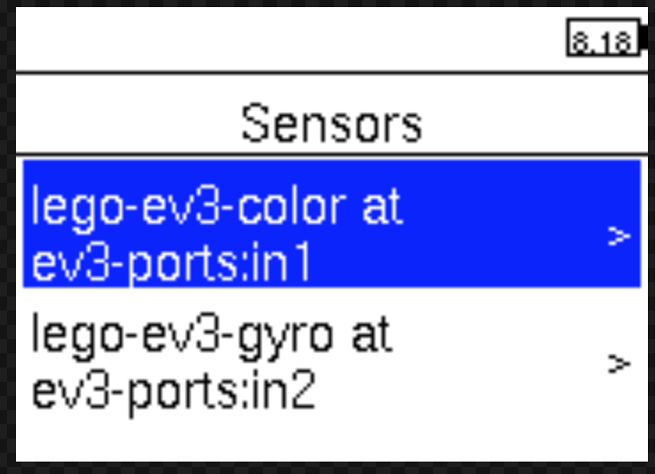
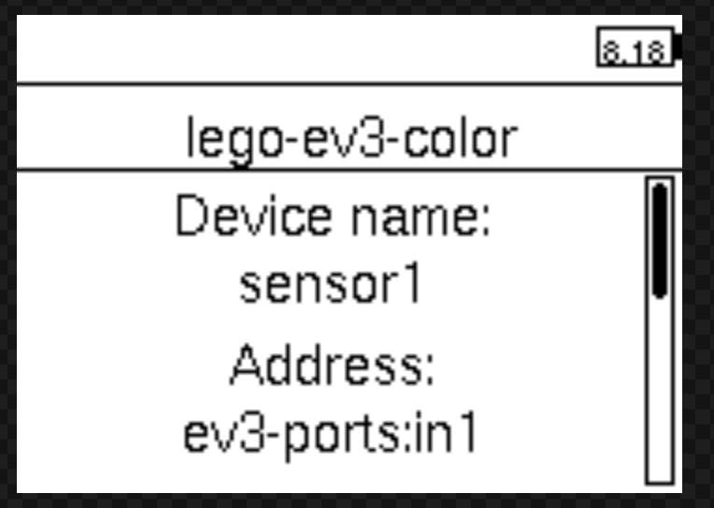
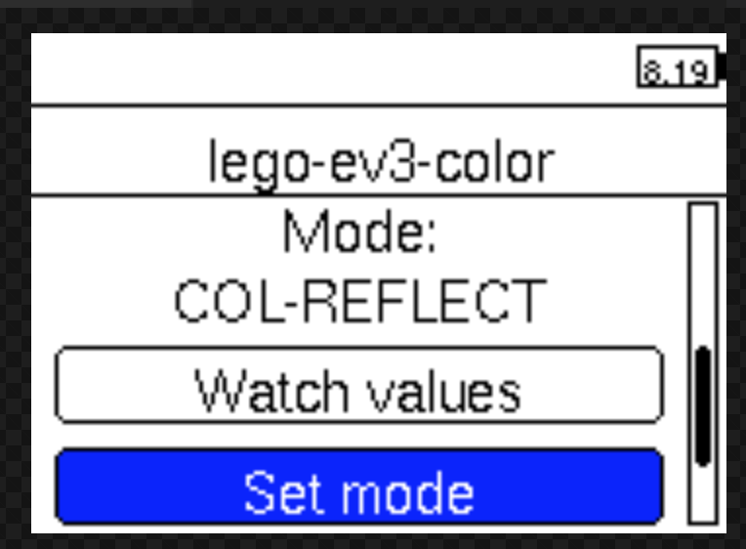
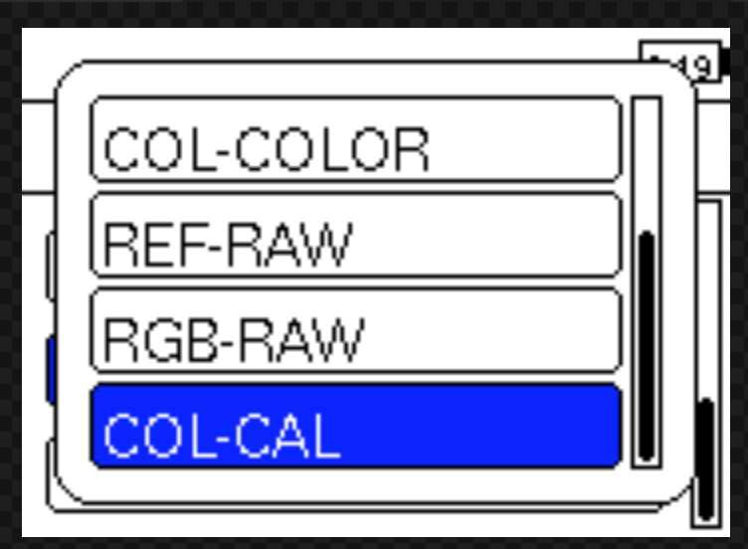
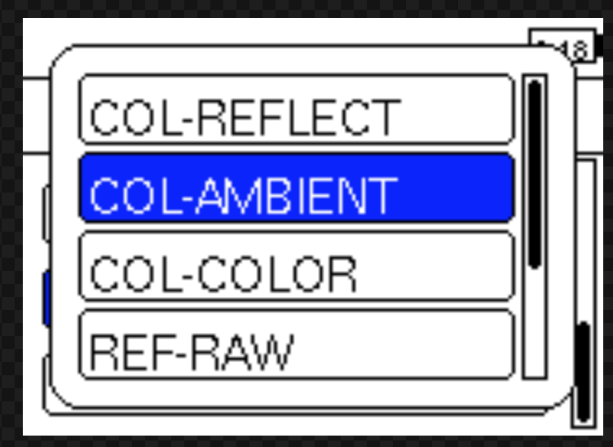
Un alt exemplu: senzorul de culoare din portul 1
Puteti accesa mai multe moduri ale senzorulu giroscopic in Python decat puteti folosind EV3-G
Vezi http://docs.ev3dev.org/projects/lego-linux-drivers/en/ev3dev-stretch/sensor_data.html#lego-ev3-color

Slide 8
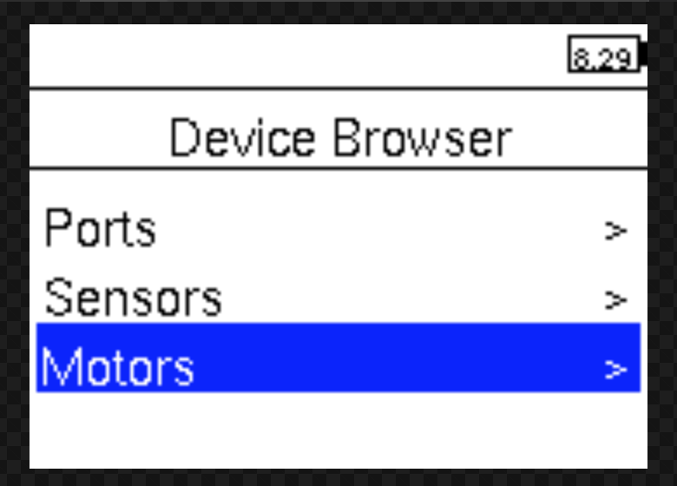
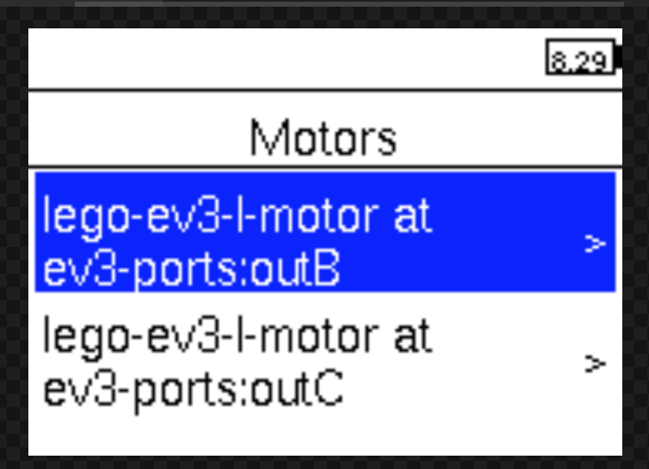
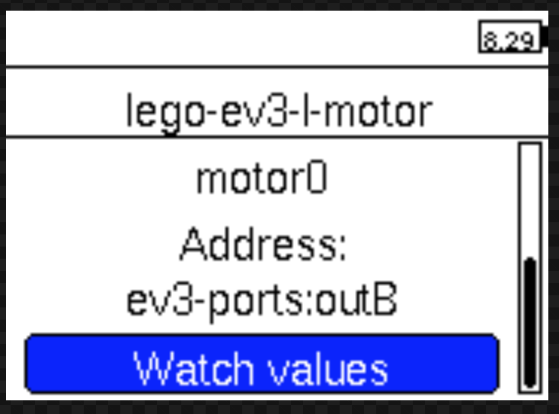
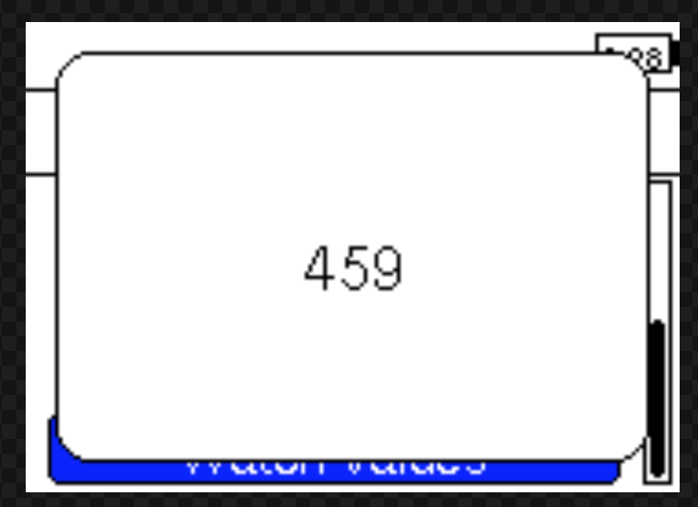
Obținerea valorilor motoarelor
Device Browser → Motoare
Selectați Motorul
ex: Motorul B
Selectați Watch Values
Rotiți un motor și priviți cum valorile se schimbă

Slide 9
Browser-ul dispozitivului este foarte util
Pe măsură ce veți avansa în cursurile EV3Lessons.com, veți folosi modul Port View des.
Pe măsură ce veți completă fiecare provocare, gândiți-vă la cum ar putea modul Port View să vă ajute.
Următoarea pagină conține mai multe exemple la care să va gândiți.

Slide 10
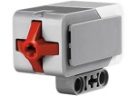
Alte probleme care pot fi rezolvate cu port view
Provocarea 1: Programare mai ușoară/mai precisă
Vreau să ajung de la punctul de pornire până la un model LEGO. Trebuie să ghicesc și să tot verific. Cum pot să îmi dau seama cât de mult mai am până ajung la modelul LEGO?
Provocarea 2: Programare mai ușoară/mai precisă
Voi întoarce robotul 90 de grade. Dar 90 de grade în viața reală nu sunt 90 de grade în Block-ul de întoarcere. Deci, cât de mult trebuie să se întoarcă robotul pentru a face o întoarcere de 90 de grade?
Provocarea 3: Depanarea Codului
Robotul nu urmărește linia verde, cum l-am programat să facă. De ce nu? Ce culoare crede robotul că este linia? Încercați să plasați robotul pe alte obiecte sau bucăți de covor/poze – ce culori sau valori ale luminii reflectate citește senzorul?
Provocarea 4: Verificarea Construcției Robotului
Am construit robotul cu senzorul de atingere puțin înăuntrul robotului. Nu sunt sigur că senzorul de atingere este apăsat destul. Cum pot să îmi dau seama dacă senzorul se apasă?
Provocarea 5: Testarea Senzorilor
I-am spus robotului să se oprească atunci când senzorul Ultrasonic este la 20 de cm distanță.
Dar se pare că se oprește mai devreme. Funcționează senzorul cum trebuie? Cum pot să văd ce detectează senzorul Ultrasonic?

Slide 11
CREDITS
Această lecție de Mindstorms a fost realizată de Sanjay Seshan și Arvind Seshan.
Mai multe lecții sunt disponibile pe ev3lessons.com
Această lecție a fost tradusă în limba română de echipa de robotică FTC – ROSOPHIA #21455 RO20.
This work is licensed under a Creative Commons Attribution-NonCommercial-ShareAlike 4.0 International License.

